Slide 1
Меры поддержки малых форм хозяйствования на селе
<номер>

Slide 2
<номер>
Виды мер поддержки
малых форм хозяйствования на селе
Государственная программа
Областной Закон о кооперации
Поддержка в рамках федерального проекта
Начинающий фермер - постановление Правительства Ульяновской области от 20 мая 2014 года № 189-П
Субсидии:
- на закупку молока,
- на приобретение КРС,
- на приобретение мини-теплиц.
Грант:
- на строительство мини-ферм
(постановление Правительства Ульяновской области от 25.11.2016 N 562-П)
Грант «Агростартап» - постановление Правительства Ульяновской области от 23.05.2019 № 233-П
Семейная ферма - постановление Правительства Ульяновской области от 20 мая 2014 года № 188-П
Субсидии:
- на приобретение имущества для членов кооператива;
- на с/х технику, оборудование, мобильные торговые объекты;
- на возмещение затрат на закупку с/х продукции у членов СПоК.
(постановление Правительства Ульяновской области от 23.05.2019 № 233-П)
Субсидии:
аренда стационарных торговых объектов
(постановление Правительства УО от 23.05.2019 № 233-П)
Грант на укрепление МТБ - постановление Правительства Ульяновской области от 7 августа 2014 года № 346-П

Slide 3
<номер>
Размеры грантов и условия их получения
Общие условия:
- регистрация КФХ не старше 2 лет;
- не менее 2 раб. мест на 2 млн.руб. и не менее 1 раб. места до 2 млн. руб.;
- 18 месяцев на освоение средств.
- до 5 млн. руб. (мясное или молочное направление)
Начинающий фермер (не более 90% затрат)
- до 3 млн. руб. (иные виды сельхоз- деятельности)
- регистрация КФХ 2 и более лет;
- не менее 3 раб. мест на 1 грант;
- 24 месяца на освоение средств;
- повторное участие не ранее 2 лет с полного освоения последнего гранта.
Семейная ферма
(не более 60% затрат)
Максимальный размер гранта
30 млн. руб.
- не менее 1 года с даты регистрации;
- не менее 10 с/х товаропроизводителей
- 24 месяца на освоение средств;
- повторное участие не ранее 1года с полного освоения последнего гранта.
Грант на укрепление МТБ кооператива
(не более 60% затрат)
Максимальный размер гранта
70 млн. руб. (1 раб. место на каждые 3 млн.)

Slide 4
<номер>
Разрешенные направления расходования гранта «Начинающий фермер»
Разработка проектной документации для строительства (реконструкции) производственных и складских зданий, помещений, предназначенных для производства и переработки с/х продукции
Приобретение земельных участков из земель с/х назначения
Приобретение с/х животных, в том числе птицы (исключая свиней)
Приобретение, строительство, ремонт и переустройство производственных и складских зданий, помещений, пристроек, инженерных сетей, заграждений и сооружений, необходимых для производства, хранения и переработки с/х продукции, а также на их регистрацию
Приобретение рыбопосадочного материала
Подключение их к инженерным сетям – электрическим, водо-, газо- и теплопроводным сетям
Приобретение автономных источников электро-, газо- и водоснабжения
Приобретение с/х техники и навесного оборудования, грузового автомобильного транспорта, оборудования для производства и переработки с/х продукции (срок эксплуатации не должен превышать 3 лет)
Приобретение посадочного материала для закладки многолетних насаждений, включая виноградники

Slide 5
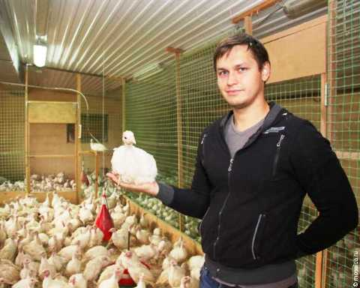
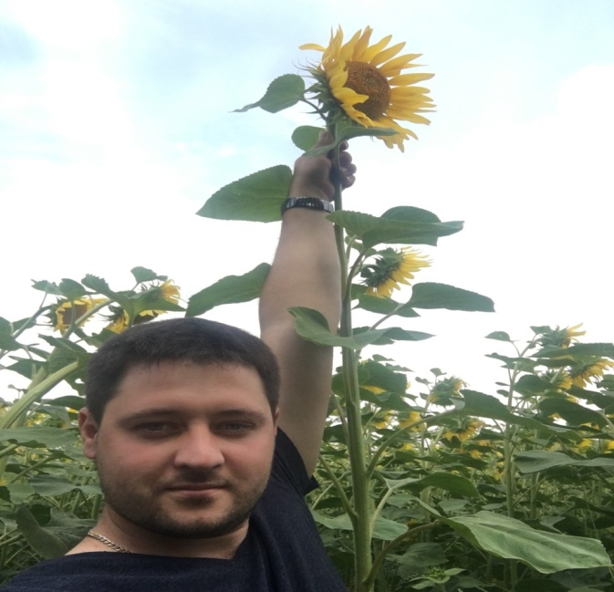
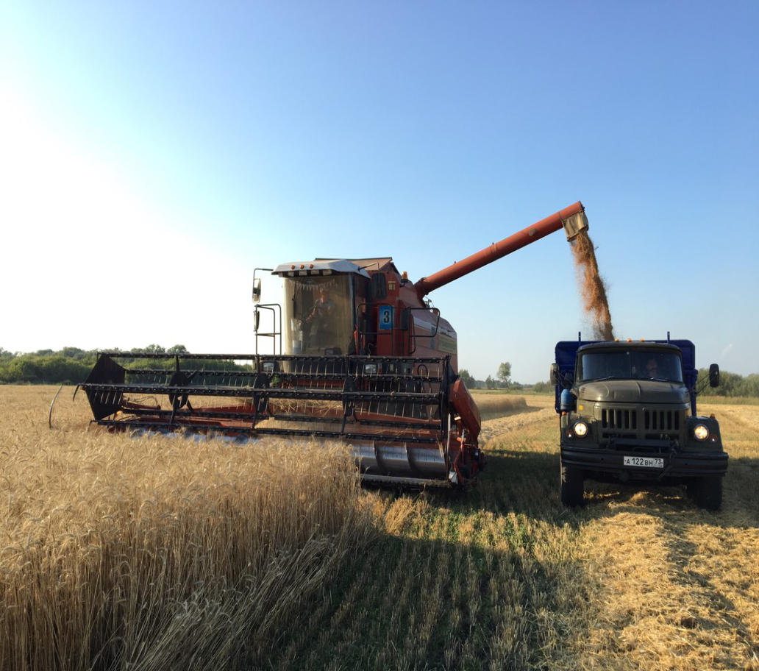
<номер>
Примеры успешной реализации проекта по программе «Начинающий фермер»
КФХ Санкеев С.А.
КФХ Паркаев А.А.
7500
шт.
2600 га
Сумма гранта – 1,2 млн. руб. (2014 год) Выращивание индейки
4500
шт.
2300 га
Сумма гранта – 1,2 млн. руб. (2013 год) растениеводство
2000
шт.
370 га
1000
шт.
260 га
300
шт.
120 га
2009 год 2011 год 2013год 2015год 2017 год
2009 год 2011 год 2013 год 2015 год 2017 год

Slide 6
<номер>
Разрешенные направления расходования гранта «Семейная ферма»
Разработка проектной документации для строительства (реконструкции) производственных и складских зданий, помещений, предназначенных для производства и переработки с/х продукции
Приобретение с/х животных, в том числе птицы (исключая свиней)
Приобретение, строительство, ремонт и переустройство производственных и складских зданий, помещений, пристроек, инженерных сетей, заграждений и сооружений, необходимых для производства, хранения и переработки с/х продукции, а также на их регистрацию
Приобретение рыбопосадочного материала
Приобретение с/х техники и навесного оборудования, грузового автомобильного транспорта, оборудования для производства и переработки с/х продукции (срок эксплуатации не должен превышать 3 лет)
Приобретение автономных источников электро-, газо- и водоснабжения

Slide 7
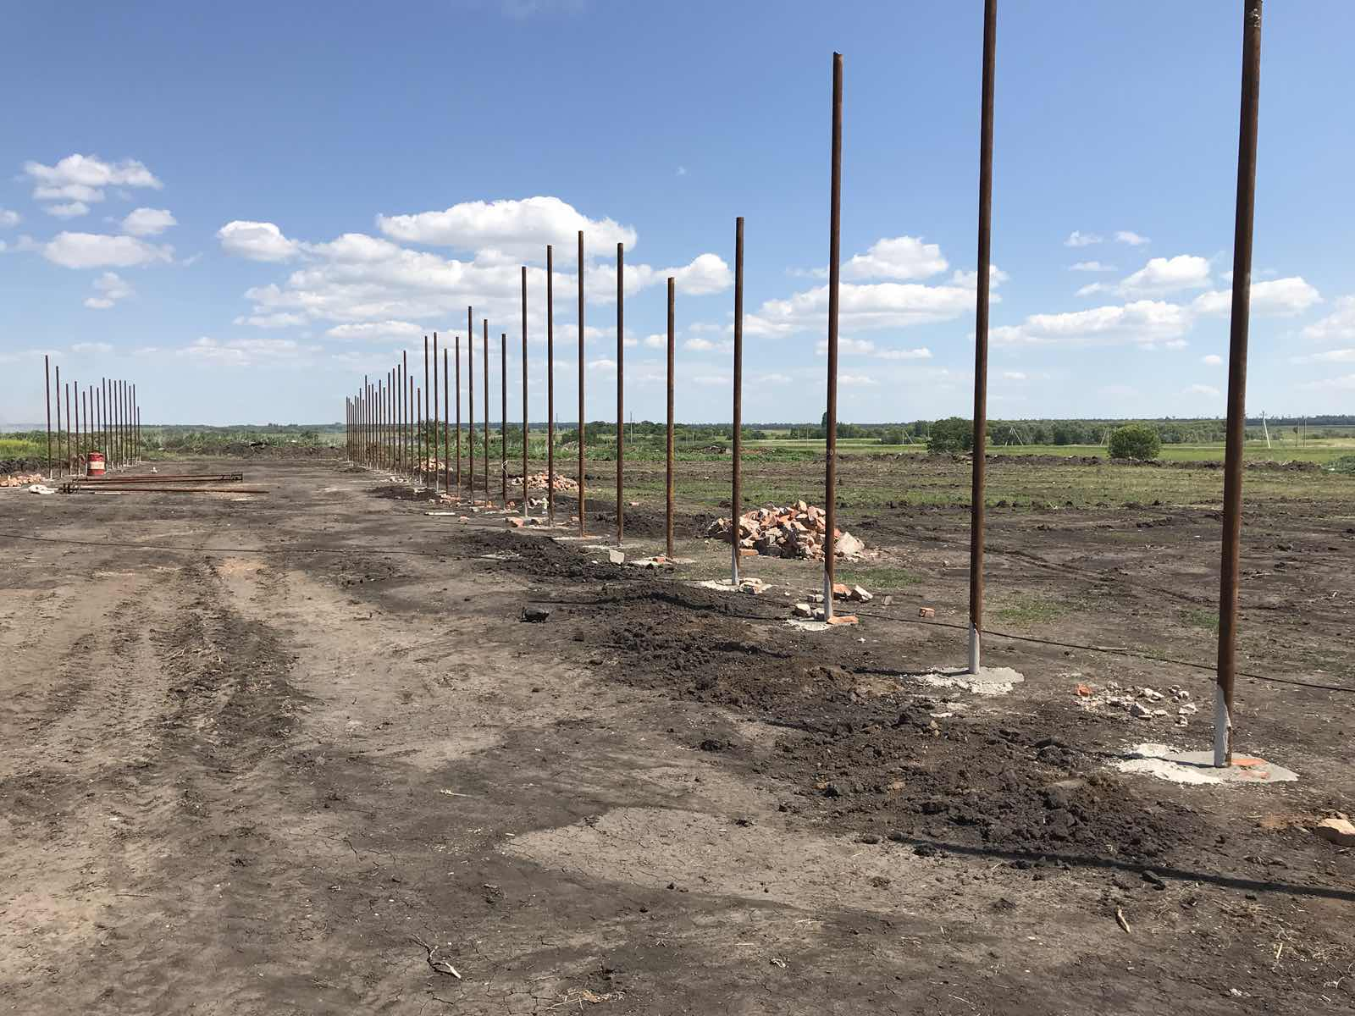
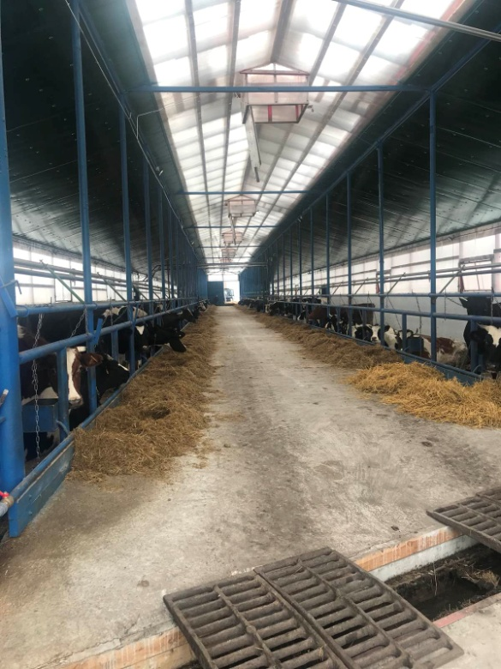
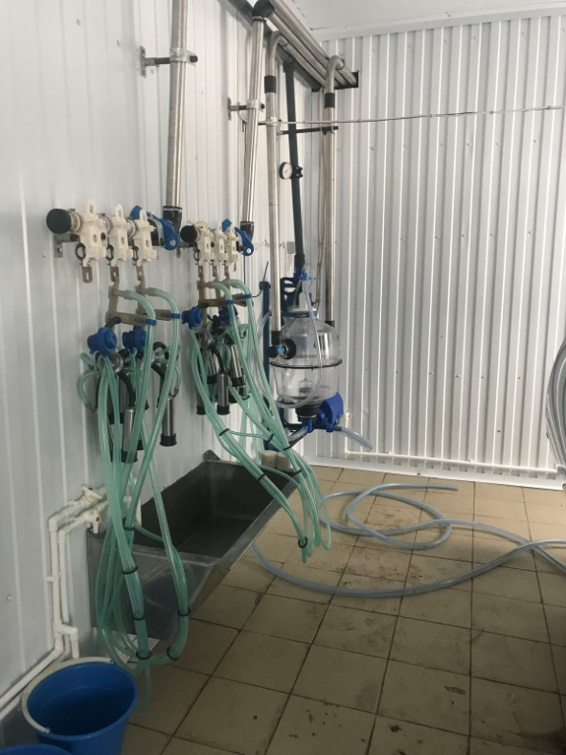
<номер>
Примеры успешной реализации проекта по программе «Семейная ферма»
КФХ Халимов, МО «Мелекесский район»
Сумма гранта – 4,9 млн. руб. (2017 год, молочное направление) На полученный грант построена ферма, закуплено оборудование, приобретено 39 нетелей КРС.
БЫЛО
СТАЛО

Slide 8
<номер>
Разрешенные направления расходования
средств гранта кооперативу на укрепление МТБ
Приобретение, строительство, ремонт, реконструкция или модернизация производственных объектов.
Приобретение оборудования для рыбоводства.
Приобретение специализированного транспорта, фургонов, прицепов, полуприцепов, вагонов, контейнеров
Приобретение и монтаж оборудования и техники для производственных объектов

Slide 9
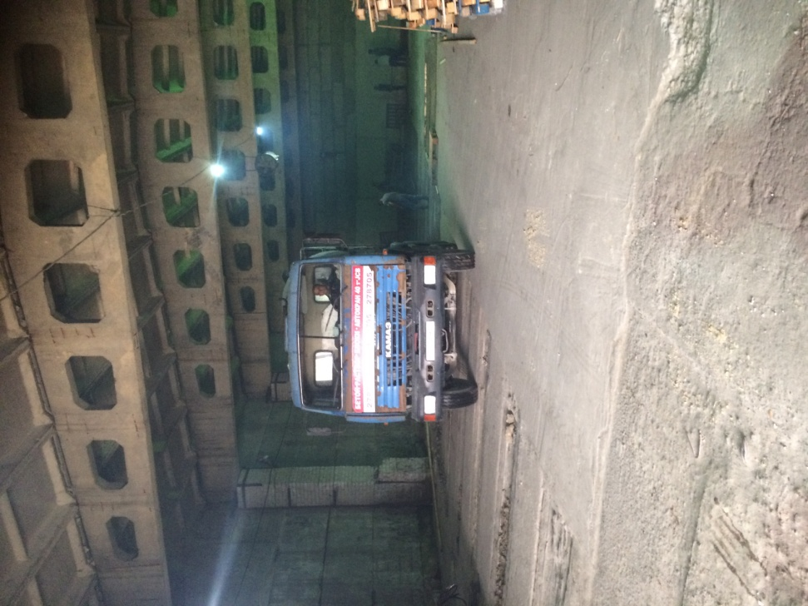
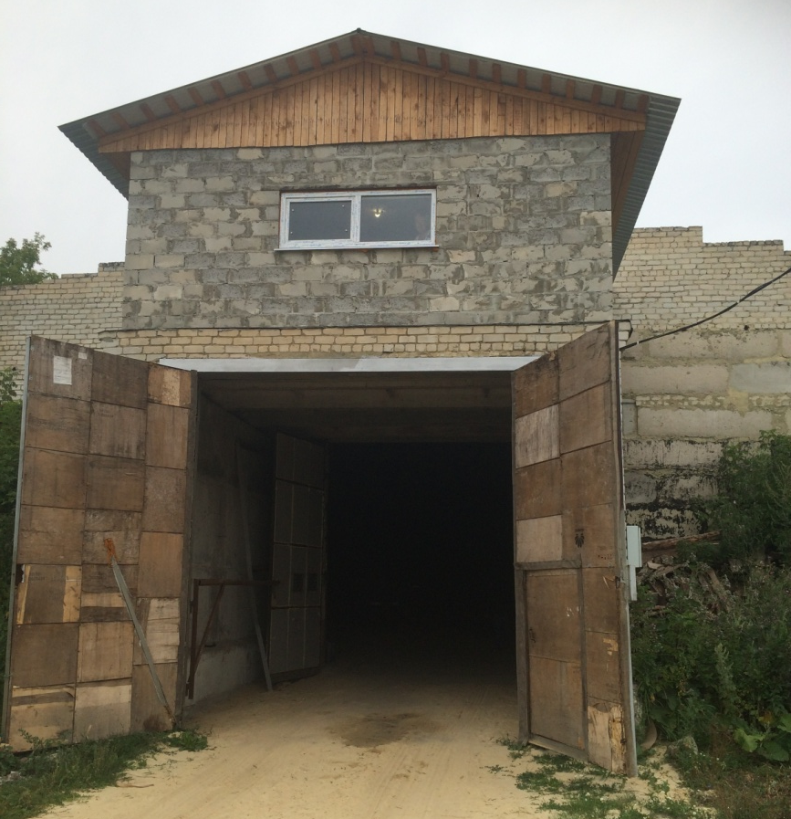
<номер>
Примеры успешной реализации проекта
кооперативом получившим грант
Кооператив «Перспектива» МО «Вешкаймский района»
В 2016 году получен грант на модернизацию овощехранилища в размере 3 млн. руб. В 2019 году кооператив «Перспектива» получил грантовую поддержку для развития материально-технической базы в размере 12 млн. руб. Собственные средства составили: 9,1 млн. руб. Общая стоимость проекта: 21,1 млн. рублей. На полученный грант кооператив планирует приобрести линию для подготовки и очистки картофеля, а также комбайн для уборки капусты.

Slide 10
Меры поддержки в рамках областного
Закона о кооперации
<номер>

Slide 11
<номер>
Субсидии кооперативам на возмещение понесённых затрат:
Общие условия:
- закупочная цена не ниже 19 руб.;
- период выплаты апрель – август.
Закупка молока
2,5 рубля на 1 литр
- приобретение нетелей и коров для членов кооператива;
- только поголовье текущего года;
- нельзя закупать у членов этого же кооператива.
Приобретение КРС молочного направления
30 000 рублей на 1 голову
- отменено условие того что теплица должна отапливаться.
Приобретение
мини-теплиц
до 25 кв. м.
15 000 на 1 мини-теплицу

Slide 12
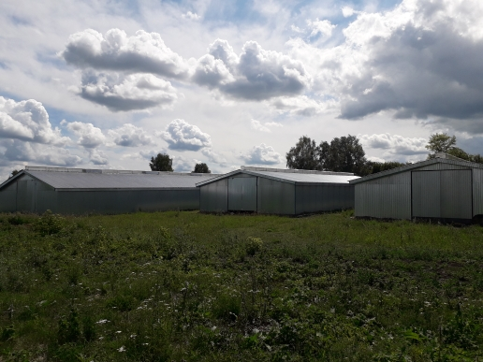
<номер>
Грант кооперативам на строительство мини-ферм
Грант на строительство мини-ферм для содержания КРС гражданами, ведущими личное подсобное хозяйство
Мини-ферма – здание, предназначенное для содержания товарного поголовья нетелей и (или) коров молочного направления численностью до 5 голов и от 5 до 10 голов, площадь стойла не менее 1,7х2,3 м для содержания 1 головы скота, включающее телятник, подсобное помещение, место для хранения молока, помещение для хранения грубых кормов и площадку для хранения навоза
Кооператив передает построенные мини-фермы в аренду ЛПХ
Размер гранта в 2020 году:
1) 140 000 руб., но не более 60% затрат на 1 мини-ферму до 5 голов
2) 240 000 руб., но не более 60% затрат на 1 мини-ферму от 5 до 10 голов

Slide 13
<номер>
Грант «Агростартап»
Размер гранта
не более 90% затрат
5 млн. рублей
для мясного или молочного
направления
6 млн. руб.
с формированием
неделимого фонда
кооператива
3 млн. рублей
иные виды
сельхоз деятельности
4 млн. руб.
с формированием
неделимого фонда
кооператива
Формирование неделимого фонда кооператива: часть средств Агростартап не менее 25% и не более 50% общего объёма средств.
Создать не менее 2 новых
рабочих мест, если сумма гранта
2 млн. и более, и 1 новое место, если сумма гранта менее 2 млн.
Срок использования гранта не более 18 месяцев со дня его получения

Slide 14
Меры поддержки АО «Федеральная корпорация «МСП»
<номер>

Slide 15
<номер>

Slide 16
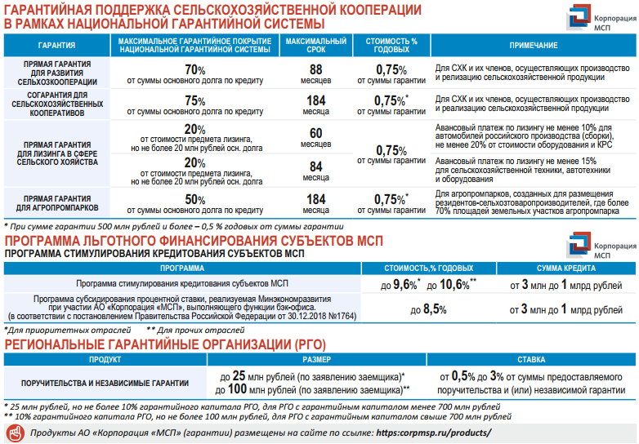
<номер>

Slide 17
<номер>

Slide 18
<номер>

Slide 19
<номер>

